Slide 1
Направления совершенствования инструментария для оценки учебных достижений по физике
Демидова М.Ю., д.п.н., руководитель
комиссии по разработке КИМ для ГИА по физике

Slide 2
Переход экзаменационных моделей на ФГОС
Реализация деятельностного подхода
Оценка сформированности комплекса учебных действий. Валидность по отношению к предметным результатам (спектру умений и способов действий, формируемых в рамках предмета
Изменение структуры кодификатора. Часть 1 - перечень предметных операционализированных результатов
Задания КИМ - круг учебно-познавательных и учебно-практических задач, овладение которыми принципиально необходимо для успешного продолжения обучения и социализации. Акцент на практико-ориентированные задания, позволяющие оценить способности использовать полученные знания в повседневной жизни.

Slide 3
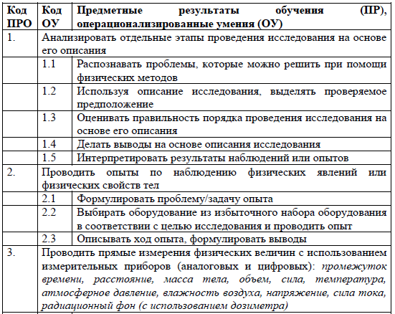
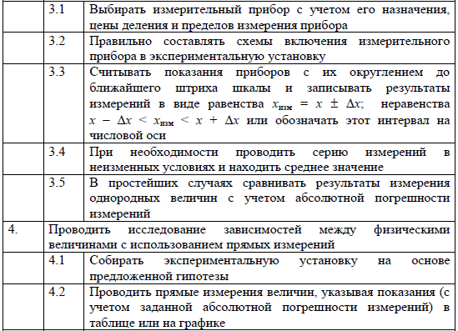
Переход экзаменационных моделей на ФГОС
Системно-деятельностный подход: насколько ученик овладел теми способами действий, которые закреплены в предметных и метапредметных результатах обучения (валидность по отношению к предметным результатам)
2020 год – начало введения КИМ ОГЭ, соответствующих ФГОС ООО
2022 год – начало введения КИМ ЕГЭ, соответствующих ФГОС СОО
Notes:
3

Slide 4
Перспективная модель КИМ ОГЭ по физике
Постепенный ввод модели в течение 2020-2022 гг.
В 2020 году:
Изменение структуры
Новые и обновленные линии заданий 4, 5-10, 17 и 23
В 2021 году:
Добавление заданий 17 на проведение исследований и второй качественной задачи
Изменение заданий к тексту
В 2022 году:
Добавление заданий 17 на проверку предположений
Введение задания на планирование опытов

Slide 5
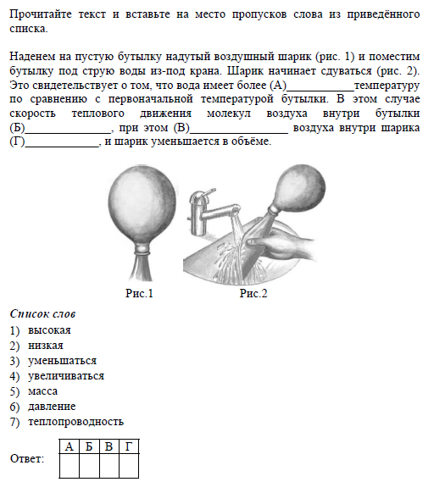
Перспективная модель. Блок «Явления»

Slide 6
Перспективная модель. Блок «качественные задачи»
Практико-ориентированная ситуация
Учебная ситуация

Slide 7
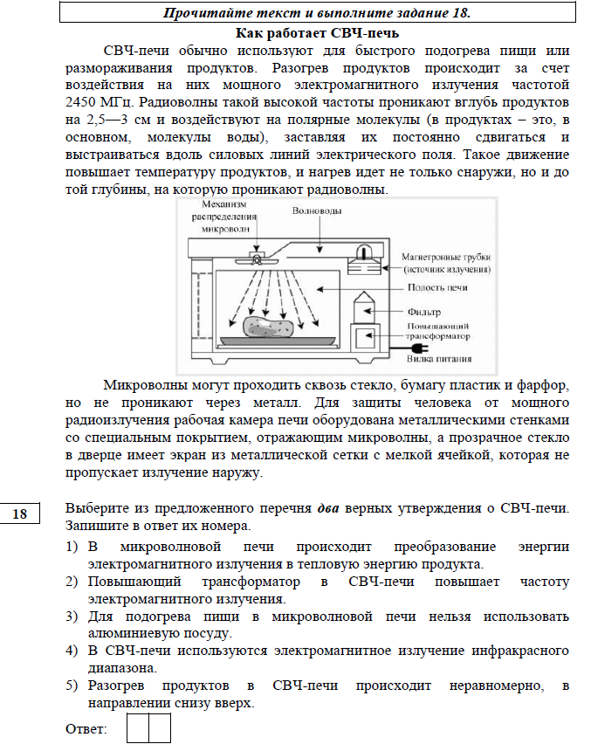
Перспективная модель. Блок «Работа с текстом»

Slide 8
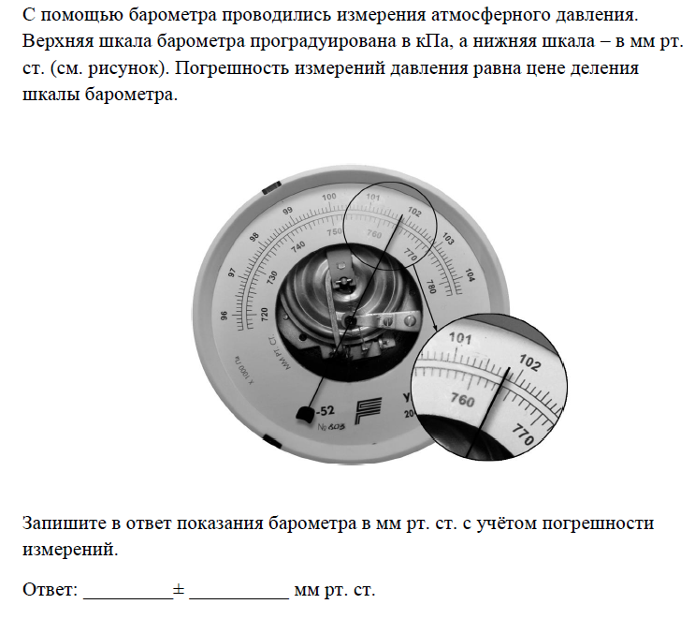
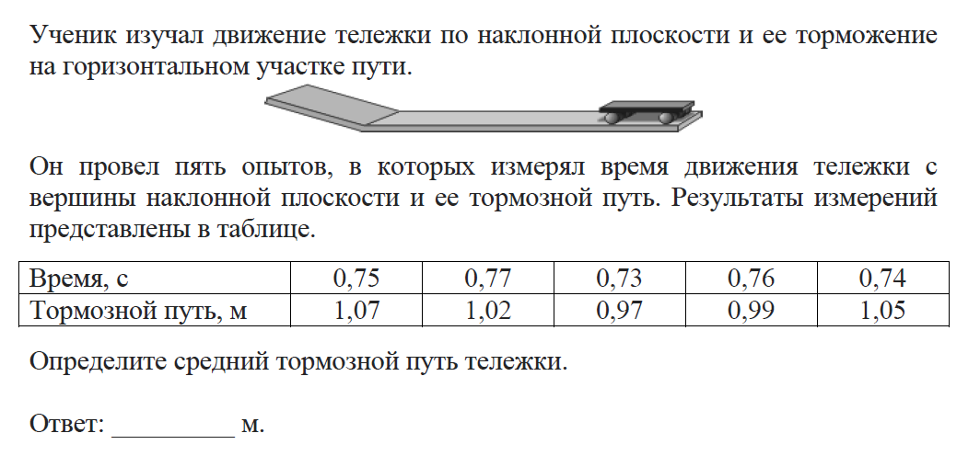
Перспективная модель. Блок «Методология»
Снятие показание измерительных приборов
Определение среднего значения для нескольких показаний

Slide 9
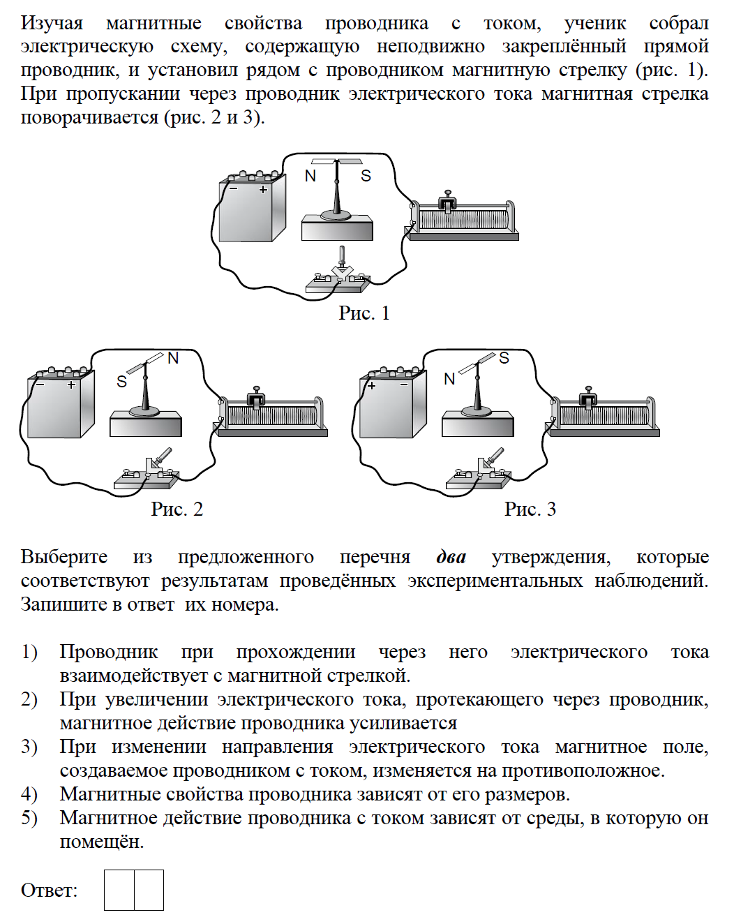
Перспективная модель. Блок «Методология»
Выводы на основе данных описанного опыта

Slide 10
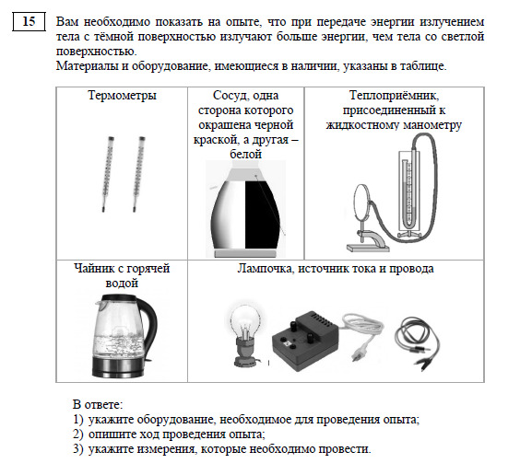
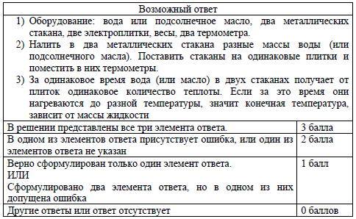
Перспективная модель. Блок «Методология»
Планирование опыта по заданной гипотезе на базе избыточного набора оборудования

Slide 11
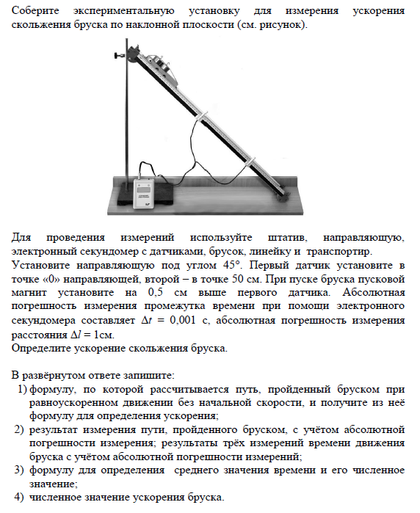
Перспективная модель. Блок «Методология»
Экспериментальные задания
(на реальном оборудовании)

Slide 12
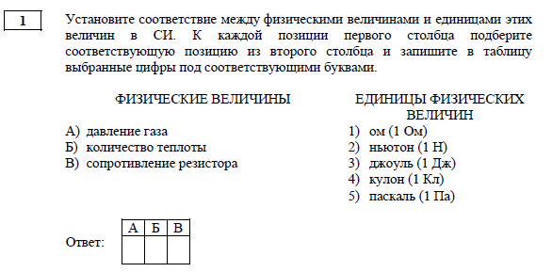
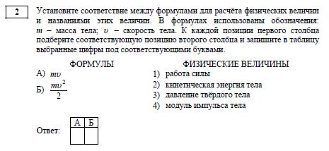
ОГЭ-2020. Задания 1 и 2
№1 – величины, их единицы, приборы, примеры явлений, величин и единиц величин
№2 – формулы по всему курсу (КОДИФИКАТОР)

Slide 13
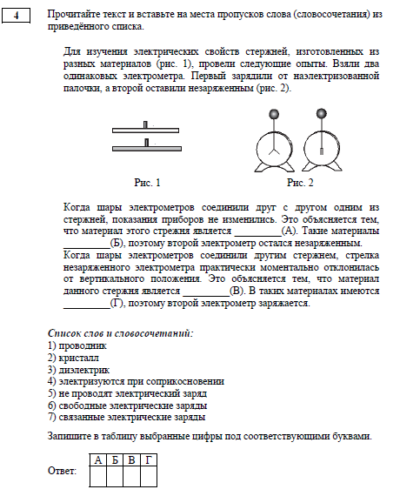
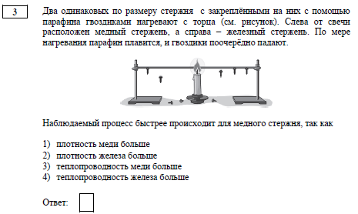
ОГЭ-2020. Задания 3 и 4
№3 – узнавание явлений, свойства явлений
№4 – описание явлений с использованием соответствующих терминов

Slide 14
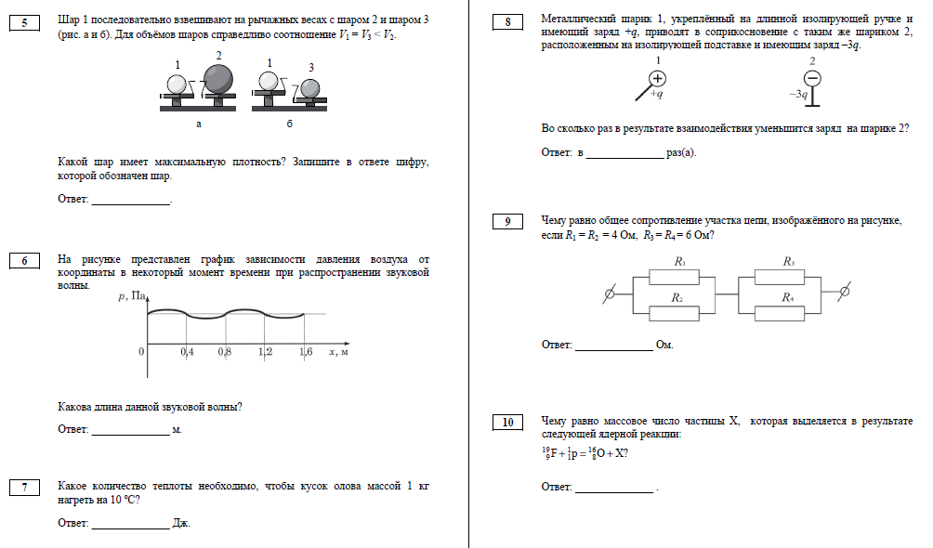
ОГЭ-2020. Задания 5-10
№5 и№6 –механика, №7 – тепловые явления, №8 и №9 – электромагнитные явления, №10 – квантовые явления

Slide 15
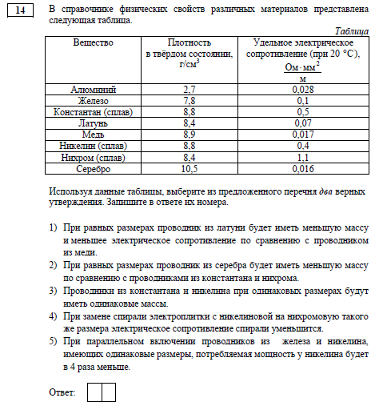
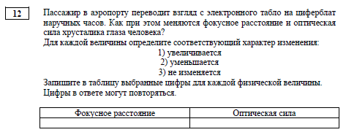
ОГЭ-2020. Задания 11-14 (без обновления)
№11 - механические и тепловые явления,
№12 – электромагнитные и квантовые явления
№13 – задания по графикам
№14 - задания по таблицам и схемам

Slide 16
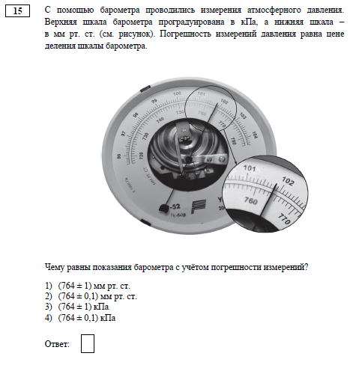
Задания 15 и 16 – методология (без обновления)

Slide 17
ОГЭ-2020. Задание 17
Используются ТОЛЬКО задания на косвенные измерения
Необходимо 5 комплектов оборудования: новая комплектация, но допускает использование традиционной номенклатуры приборов и оборудования

Slide 18
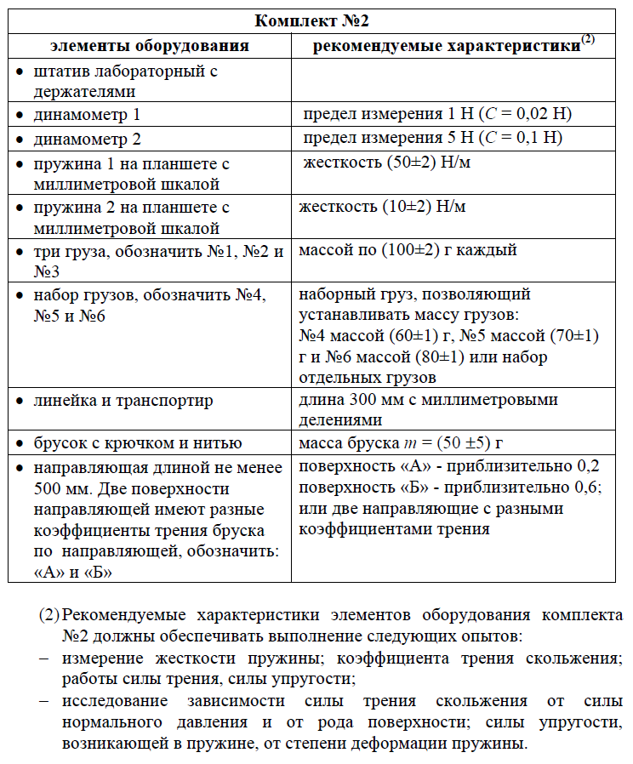
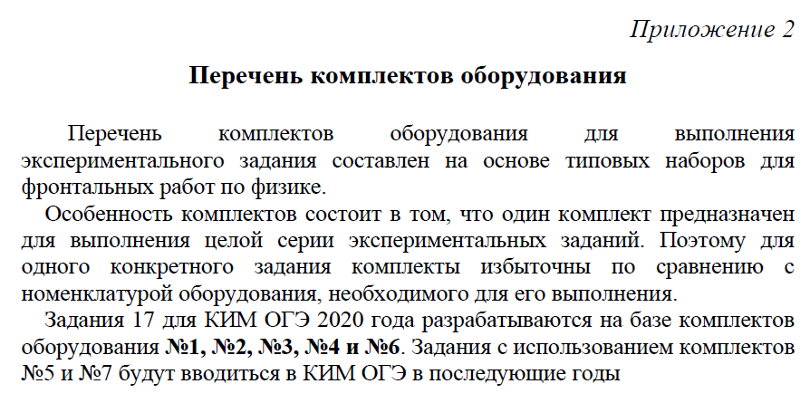
Обновление комплектов

Slide 19
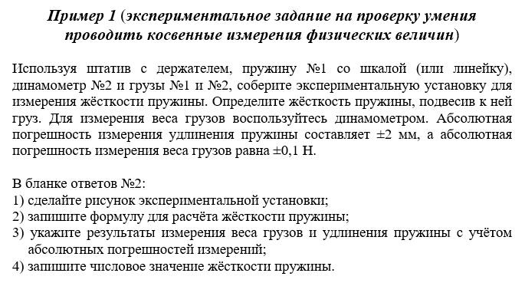
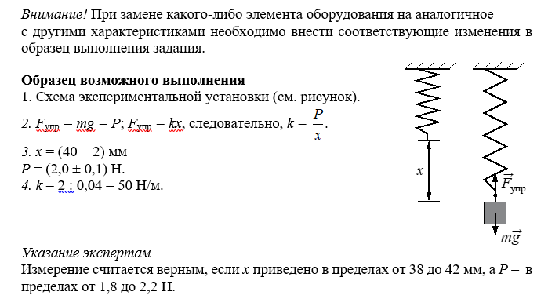
Задание 17- экспериментальное
Изменение требований (запись показаний с учетом абсолютной погрешности)
Изменение критериев оценивания

Slide 20
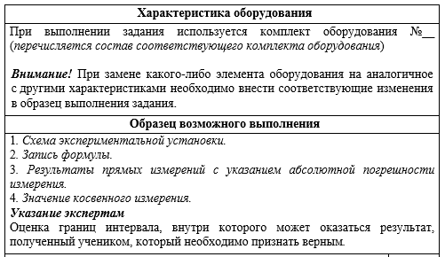
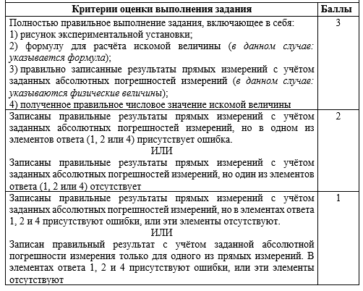
Схема оценивания экспериментального задания на проверку умения проводить косвенные измерения физических величин

Slide 21
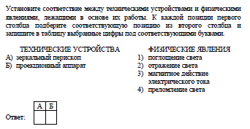
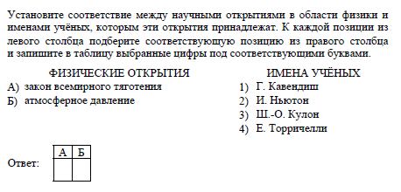
ОГЭ-2020. Задание 18
Физические явления, лежащие в основе принципа действия технических устройств
Ученые и их открытия

Slide 22
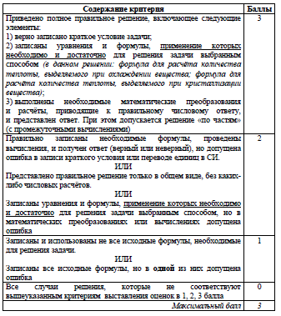
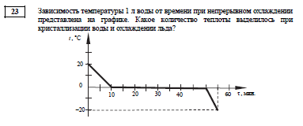
ОГЭ-2020. Задания 19-25
№19-21 – задания по тексту (без обновления)
№22 – качественная задача (без обновления)
№23 – расчетная задача повышенного уровня сложности
№24 и 25 – расчетные задачи
высокого уровня сложности (без обновления)

Slide 23
Перспективная модель КИМ ЕГЭ-2022 по физике
Проверка всех групп предметных результатов с учетом ограничений массовой письменной проверки и использования бумажных КИМ
Четыре блока заданий, проверяющих четыре группы предметных результатов
Для каждой группы задания не менее двух уровней сложности
Число заданий для проверки предметных результатов коррелирует с их значимостью в подготовке по физике
Формы заданий: КО – 22 (13 с самостоятельной записью ответа, 9 на соответствие и множественный выбор), РО - 8

Slide 24
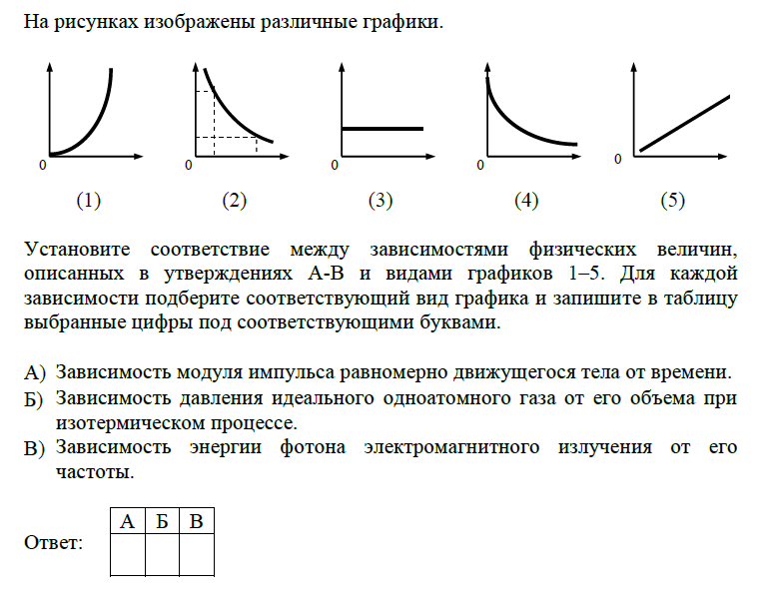
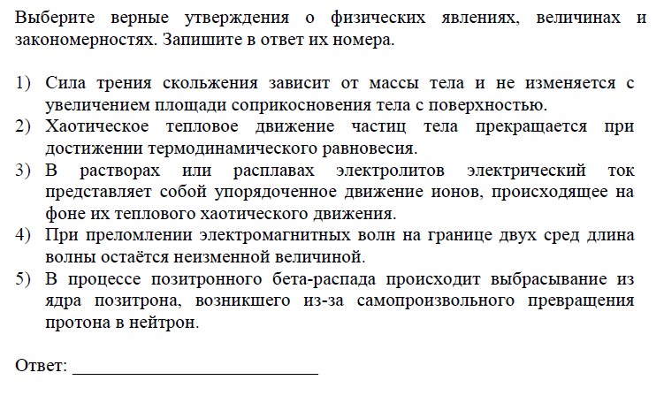
Перспективная модель КИМ ЕГЭ по физике
Блок «Освоение понятийного аппарата»
Проверка на уровне применения знаний, число заданий сокращено до 11
Введены задания интегрированного характера

Slide 25
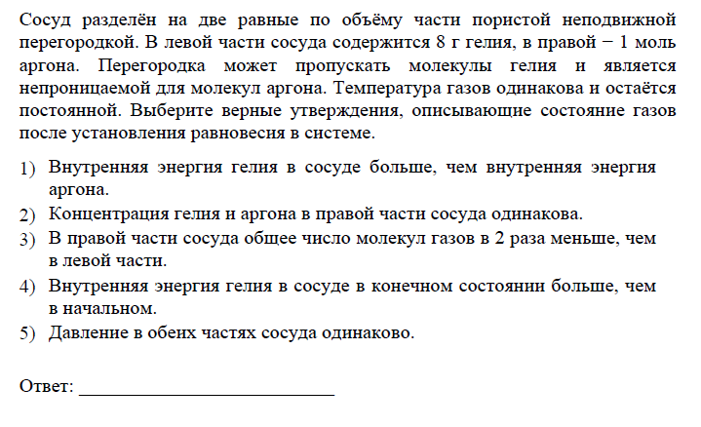
Перспективная модель КИМ ЕГЭ по физике
Блок «Анализ физических процессов»
Три группы заданий разной формы: изменение величин в физических процессах, использование законов и формул для анализа процессов, интегрированный анализ физических процессов
Изменена форма заданий на множественный выбор

Slide 26
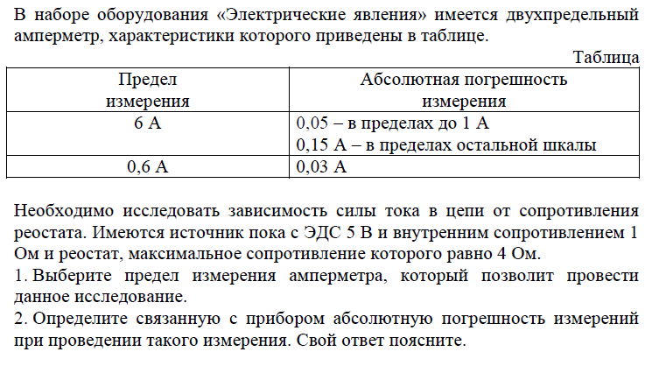
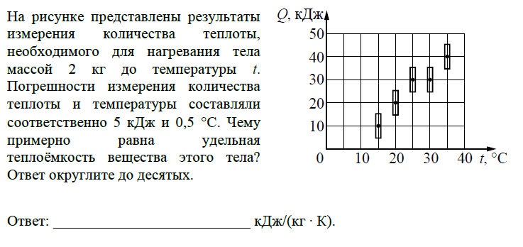
Перспективная модель КИМ ЕГЭ по физике
Блок «Методологические умения»
Число заданий увеличено до 3, включая задание с РО
Умения: обоснование выбора оборудования для опытов, обработка результатов, интерпретация данных опытов

Slide 27
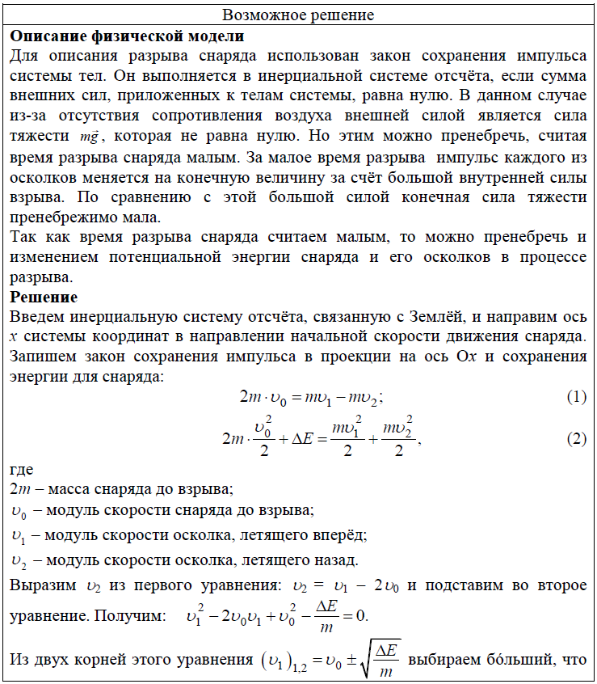
Перспективная модель КИМ ЕГЭ по физике
Блок «Решение задач»
Качественные и расчетные задачи, число заданий увеличено до 7
Расширена типология задач: 2 качественные, 5 расчетных разного уровня сложности (2, 3 и 4 балла, включая обоснование выбора физической модели)

Slide 28
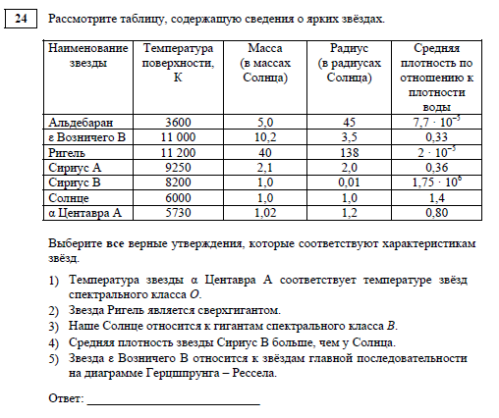
КИМ ЕГЭ-2020
Внесены изменения в форму задания 24
2 или 3 верных ответа. Выбор ВСЕХ верных утверждений
Максимальный балл – 2
1 балл, если допущена одна ошибка (в том числе указана одна лишняя цифра наряду со всеми верными элементами или не записан один элемент ответа)
0 баллов, если допущено две ошибки.

Slide 29
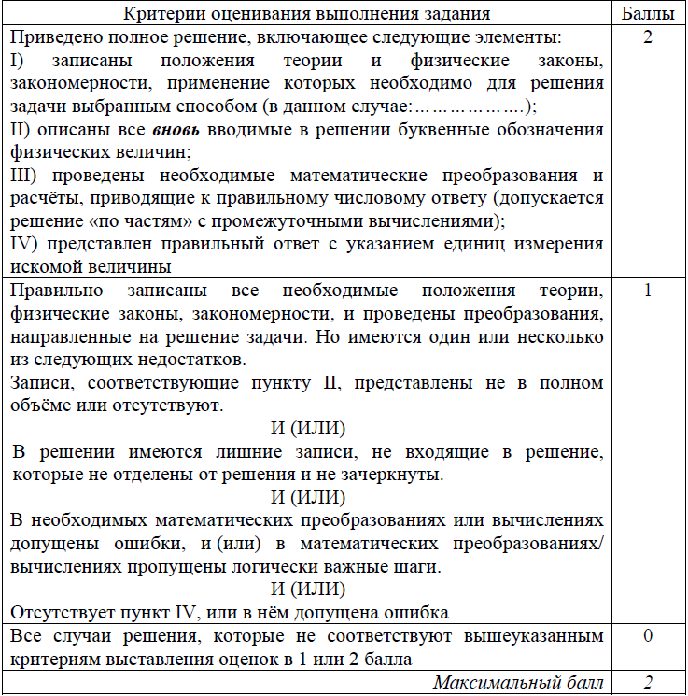
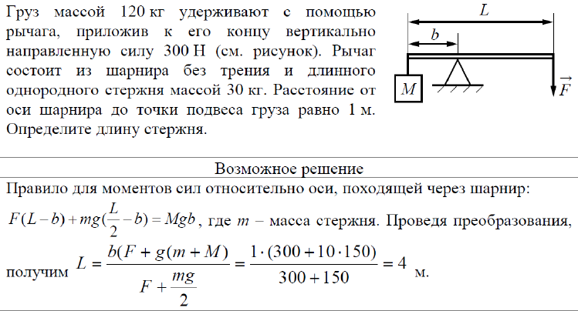
КИМ ЕГЭ-2020
Задание 28
«Механика» или «МКТ и термодинамика»
Максимальный балл – 2
Сюжеты стандартные

Slide 30
Спасибо за внимание!

